Slide 1
Алгоритмы и структуры данных
Лекция 2
РЕКУРСИЯ
(часть 3 - окончание)
1. Рекурсивные определения и вычисления
2. Рекурсивные функции и процедуры
3. Особенности программирования рекурсивных алгоритмов
4. Рекурсивные функции на последовательностях (файлах, массивах)
5. Взаимно-рекурсивные функции и процедуры
6. Дополнение. Бинарный алгоритм возведения в степень. От рекурсии к итерации.
Рекурсия (конец)
Notes:
Измененная версия 13.09.2015

Slide 2
См. раздел 2.4. Рекурсивные функции на последовательностях из учебного пособия С.А. Ивановского и др. «Представление и обработка структурированных данных».
Рекурсия (конец)

Slide 3
Индуктивные
функции
на последовательностях
1 курс - напоминание
Рекурсия (конец)

Slide 4
Определение
Функция f(ω)
называется индуктивной,
если при добавлении нового элемента x к последовательности ω можно вычислить новое значение функции f(ω*x),
зная только старое значение функции и добавляемый элемент:
f(ω*x) = G(f(ω), x);
!!! Решить задачу ⇔ придумать функцию G(y, x)
Рекурсия (конец)

Slide 5
Критерий индуктивности
Для примера
f = «число максимальных элементов последовательности»:
α = (0, 1, 0, 1), β = (1, 2, 1, 2),
f(α) = 2, f(β) = 2.
При x = 1 получим
f(α*x) = 3
и f(β*x) = 2,
т. е. f(α*x) ≠ f(β*x),
и, следовательно, f − не индуктивна.
Рекурсия (конец)

Slide 6
Индуктивные расширения функций
Многие функции не являются индуктивными.
Это значит, что информация, заключенная в f(ω), недостаточна для вычисления f(ω*x).
Однако можно определить, какой именно информации не хватает, и попытаться ее получить.
Тогда можно рассмотреть более сложную функцию, чем исходная, но она уже будет индуктивной.
Рекурсия (конец)

Slide 7
Пример 2 (неиндуктивная функция).
Дано: Последовательность целых чисел – в файле.
Найти: Число максимальных элементов этой последовательности Nmax(ω).
Например, ω = (9, -1, 16, 11, -20, 16, 13),
Пусть добавляем к ω элемент x = 16. Можно ли, зная только Nmax(ω) =2 и х = 16, определить Nmax(ω*x) ?
Ответ на этот вопрос – НЕЛЬЗЯ!
Т.о. функция Nmax(ω) не индуктивна.
Для вычисления Nmax(ω*x) нам не хватает информации.
Какой?
Рекурсия (конец)

Slide 8
Индуктивное расширение неиндуктивной функции
Ясно, что (в случае f(ω) = Nmax(ω))
f(ω) + 1, если x = MAX(ω)
f(ω*x) = f(ω) , если x < MAX(ω)
1, если x > MAX(ω)
Т.о. если бы нам было известно значение функции MAX(ω), то мы могли бы вычислить и f(ω*x).
Итак, будем вычислять пару функций f(ω) = Nmax(ω) и MAX(ω).
MAX(ω) – индуктивная функция. Как её вычислять MAX(ω*x) описано в пособии.
А как вычислять f (ω*x) - указано на данном слайде выше.
+ MAX(Δ)= -∞ и f(Δ) = 0
Рекурсия (конец)

Slide 9
Реализация
ifstream infile ("in_seq.txt");
if (!infile) cout << "Входной файл не открыт!" << endl;
// z=MAX(w), y=Nmax(w)
z = -2147483648;
y = 0;
while (infile >> x)
{ // вычисление y=Nmax(w*x) :
if ( x > z ) y=1;
else if (x==z) y++;
// вычисление z=MAX(w*x) :
if ( x > z ) z = x;
}
Обновление y и z можно совместить (см. след. слайд)
Рекурсия (конец)
Notes:
Значение MAX(w*x) вычисляется отдельно от вычисления Nmax(w*x).
При этом проверка if ( x > z ) выполняется дважды. Можно вычислить z = x вместе с вычислением y=1 сразу после первой проверки if ( x > z )

Slide 10
Реализация 2
ifstream infile ("in_seq.txt");
if (!infile) cout << "Входной файл не открыт!" << endl;
// z=MAX(w), y=Nmax(w)
z = -2147483648;
y = 0;
while (infile >> x)
{
if ( x > z ) { y = 1; z = x;}
else if (x==z) y++;
}
Рекурсия (конец)

Slide 11
Конец напоминания
1 курс - напоминание
Рекурсия (конец)

Slide 12
Рекурсивные реализации
(num_max.cpp)
void NumMax ( ifstream &infile, unsInt &y, int &z)
{ int x;
if(infile >> x) {
NumMax (infile, y, z);
if(x>z) {z = x; y = 1;}
else if (x == z) { y++;}
}
else {y = 0; z = MinInt;}
}
Старт: NumMax(infile, y, z);
Последовательность из файла.
y, z –выходные параметры:
y - число максимумов,
z - текущий максимум
Рекурсия (конец)

Slide 13
Рекурсивные реализации
(num_max2.cpp – накапливающ. парам.)
unsInt NumMax ( ifstream &infile, unsInt y, int z)
{ int x;
if(infile >> x)
{
if(x>z){z = x; y = 1;}
else if (x == z){ y++;};
return NumMax (infile, y, z);
}
else {return y; }
Старт: nm = NumMax(infile, 0, MinInt);
Последовательность из файла.
y, z – накапливающие параметры
y - число максимумов,
z - текущий максимум
Рекурсия (конец)

Slide 14
Рекурсивные реализации
(num_max_arr.cpp – вариант c массивом ("последовательный")
uns numMax (const arr1 &arr, const uns n, int &mx)
//mx - текущий максимум, n - номер последнего элемента массива
{ if(n == 0) {mx = arr[0]; return 1;}
else
{ uns n1 = numMax(arr, n - 1, mx);
if(arr[n] > mx) {mx = arr[n]; return 1;}
else if (arr[n] < mx) {return n1;}
else {return n1+1;}
}
}
Старт: uns nm = numMax (a, n-1, mx);
Рекурсия (конец)

Slide 15
Рекурсивные реализации
(num_max_arr2.cpp – вариант c массивом
(разделение пополам)
uns numMax (const arr1 &arr, const uns l, const uns r, int &mx)
//0 <= l <= r <= n-1, l и r – границы сегмента массива
{ if(l==r) {mx = arr[l]; return 1;}
else
{ int mx1, mx2;
uns m = (l+r)/2;
uns n1 = numMax(arr,l, m, mx1);
uns n2 = numMax(arr,m+1, r, mx2);
if(mx1 > mx2) {mx = mx1; return n1;}
else if (mx1 < mx2) {mx = mx2; return n2;}
else {mx = mx1; return n1+n2;}
}
}
Старт: uns nm = numMax (a, 0, n-1, mx);
Рекурсия (конец)

Slide 16
Взаимно-рекурсивные функции и процедуры
Если процедура Р содержит явное обращение к самой себе, она называется прямо рекурсивной
Если Р содержит обращение к процедуре Q, которая содержит (прямо или косвенно) обращение к Р, то Р называется косвенно рекурсивной.
Рассмотрим пример взаимной рекурсии, когда Р обращается к Q, а Q к Р
Рекурсия (конец)

Slide 17
2.5. Взаимно-рекурсивные функции и процедуры (Представление и обработка структурированных данных)
Пусть требуется построить
синтаксический анализатор понятия скобки:
cкобки::=квадратные | круглые
квадратные::=[круглые круглые] | +
круглые::=(квадратные квадратные) | −
Примеры скобок
‘+’, ‘–’ , ‘[– –]’ , ‘(++)’,
‘[(++)([–(++)][– –])]’,
‘(+[(++)([–(++)][(+[– –])–])])’
Рекурсия (конец)

Slide 18
Взаимно-рекурсивные функции и процедуры
Синтаксический анализатор − это программа, которая определяет,
является ли заданная (входная) последовательность символов
скобками или нет.
В случае ответа «нет» сообщаются
место и причина ошибки.
Рекурсия (конец)

Slide 19
Взаимно-рекурсивные функции и процедуры
Булевская функция Bracket
вызывает две другие (парные)
булевские функции Round и Square, определяющие, является ли текущая подпоследовательность частью
круглые или квадратные соответственно.
Рекурсия (конец)

Slide 20
Взаимно-рекурсивные функции и процедуры
bool Bracket(ifstream &infile)
{ char s;
bool b;
b = false;
if (infile >> s)
{ cout << s;
if ((s == '+') || (s == '[')) b = Square (infile, s);
else if ((s == '-') || (s == '(')) b = Round (infile, s);
else Error(2); //недопустимый начальный символ
infile >> s;
if (b && !infile.eof()) Error(1); // лишние символы
b = (b && infile.eof());
}
else Error (0); // пустая входная строка
return b;
}
Рекурсия (конец)

Slide 21
Взаимно-рекурсивные функции и процедуры
bool Square (ifstream &infile, char s)
// квадр ::= + | [кругл кругл]
// s - текущий символ входной строки
{ bool k;
if (s == '+') return true;
else if ( s == '[' )
{ … … … } // Фрагмент 1 (см.след.слайд)
else { Error(4); return false;} // не + и не [ }
}
// end of Square
Рекурсия (конец)

Slide 22
Продолжение Фрагмент 1
{ //квадр ::= [кругл кругл]
if (infile >> s)
{ cout << s;
k = Round (infile,s);
if (k)
{ if (infile >> s)
{ cout << s;
k = Round (infile,s);
}
else {Error (8); return false;} // кругл - пуст!
}
else return false; //первый кругл ошибочен
if (k) // оба кругл правильны
if (infile >> s)
{ cout << s;
return (s == ']');
}
else {Error (3); return false;}
else return false;
}
else { Error (8); return false;} // кругл - пуст!
}
Рекурсия (конец)

Slide 23
Взаимно-рекурсивные функции и процедуры
int main ( )
{ … }
bool Round (ifstream &infile, char s)
// кругл ::= – | (квадр квадр)
// s - текущий символ входной строки
{ … }
bool Square (ifstream &infile, char s)
// квадр ::= + | [кругл кругл]
{ … }
bool Bracket(ifstream &infile)
{ … }
void Error (short k)
{ … }
Рекурсия (конец)

Slide 24
Взаимно-рекурсивные функции и процедуры
Номер теста | Исходные данные (файл Bracket.dat) | Результат (файл BracketRes.dat)
1 | (++) | Анализатор скобок: (++) ЭТО СКОБКИ!
2 | [(++)([–(++)][– –])] | Анализатор скобок: [(++)([–(++)][– –])] ЭТО СКОБКИ!
3 | [(++)([–(+–)][– –])] | Анализатор скобок: [(++)([–(+– ! - Отсутствует "+" или "[". НЕТ, ЭТО НЕ СКОБКИ!
4 | [(++)([–(++)][– –])]( | Анализатор скобок: [(++)([–(++)][– –])] ! – Лишние символы во входной строке. НЕТ, ЭТО НЕ СКОБКИ!
Рекурсия (конец)

Slide 25

Дополнение 1
Пример:
рекурсивное вычисление степени a^{n}
и
последовательное преобразование рекурсивной версии в итеративную
(в так называемый бинарный алгоритм)
через хвостовую рекурсию
Рекурсия (конец)

Slide 26
Версия 1 (начальная)
float power ( float a, unsigned int n)
{ float p;
if (n == 0) return 1;
else{
p = power (a, n/2);
p = p*p;
if ( n % 2) p = p*a;
return p;
};
}
Рекурсия (конец)
Notes:
Значение n % 2 равное 1 соотв. true, т.е. нечётному п.

Slide 27
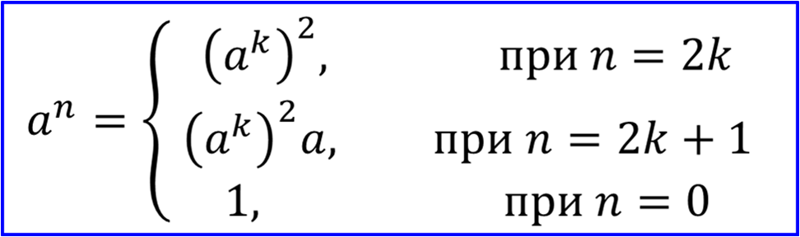



Обоснование версии 1
Рекурсия (конец)

Slide 28
Версия 2
float power2 ( float a, unsigned int n)
{ float p;
if (n == 0) return 1;
else{
p = power2 (a*a, n/2);
if ( n % 2) p = p*a;
return p;
};
}
Рекурсия (конец)

Slide 29
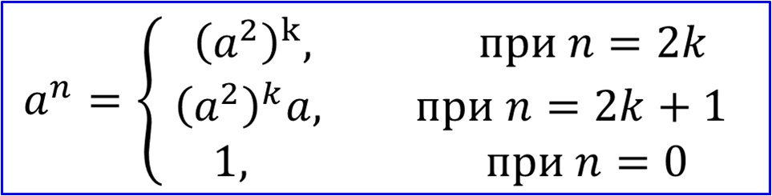

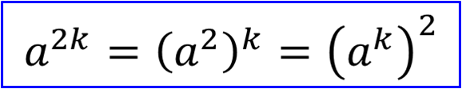
Обоснование версии 2
Рекурсия (конец)

Slide 30
Версия 3
float power3 ( float a, unsigned int n, float b)
// accumulator b
{ float p;
if (n == 0) return b;
else{
if ( n % 2) p = power3 (a, n-1, b*a);
else p = power3 (a*a, n/2, b);
return p;
};
}
Рекурсия (конец)

Slide 31
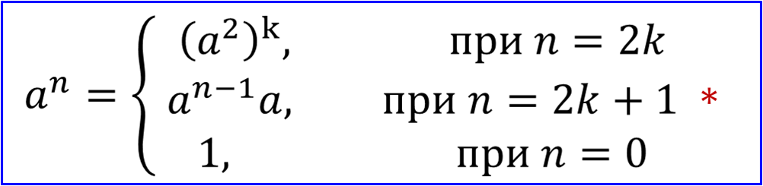

Обоснование версии 3 с аккумулятором (накопителем)
2 соображения:
первое не относится к накопителю,
второе – именно про введение накопителя
Соображение 1:
* (n­-1) - чётное
Рекурсия (конец)

Slide 32
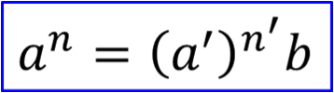
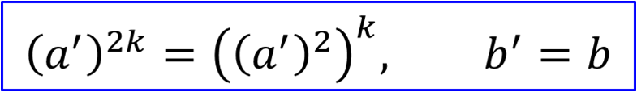

Обоснование версии 3 с аккумулятором (накопителем)
b - накопитель
Рекурсия (конец)

Slide 33
Пример: n=21₁₀=10101₂
Экз. | a | n | b | <n>₂
1 | α | 21 | 1 | 10101
2 | α | 20 | α*1=α | 10100
3 | α² | 10 | α | 1010
4 | α⁴ | 5 | α | 101
5 | α⁴ | 4 | α⁴α=α⁵ | 100
6 | α⁸ | 2 | α⁵ | 10
7 | α¹⁶ | 1 | α⁵ | 1
8 | α¹⁶ | 0 | α¹⁶α⁵=α²¹ | 0
 |  |  | Результат = α²¹
Рекурсия (конец)
Notes:
Нечёт: power3 (a, n-1, b*a);
Чёт: power3 (a*a, n/2, b);

Slide 34
Версия 4
float power4 ( float a, unsigned int n, float b)
// accumulator + tail recursion !
{
if (n == 0) return b;
else{
if ( n % 2) {b = b*a; n = n-1;}
else {a = a*a; n = n/2;}
return power4 (a, n, b);
};
}
Рекурсия (конец)

Slide 35
Версия 5
float power5 ( float a, unsigned int n) // not recursion
{ float b = 1;
while(n!=0) {
if (n % 2) {b = b*a; n = n-1;}
else {a = a*a; n = n/2;}
}
return b;
}
Рекурсия (конец)

Slide 36
Версия 6
float power6 ( float a, unsigned int n) // not recursion 2
{ float b = 1;
while(n!=0) {
while( n % 2 == 0) {a = a*a; n = n/2;}
n = n-1; b = b*a;
}
return b;
}
Рекурсия (конец)

Slide 37
Конец 1-й части 2-й лекции
Или
Конец 3-й части
1-й темы (рекурсия)
Рекурсия (конец)

Slide 38

КОНЕЦ ЛЕКЦИИ
КОНЕЦ ЛЕКЦИИ
КОНЕЦ ЛЕКЦИИ
КОНЕЦ ЛЕКЦИИ
КОНЕЦ ЛЕКЦИИ
КОНЕЦ ЛЕКЦИИ
КОНЕЦ ЛЕКЦИИ
КОНЕЦ ЛЕКЦИИ
Рекурсия (конец)

